Slide 1
ДЕПАРТАМЕНТ ОБРАЗОВАНИЯ И НАУКИ ГОРОДА МОСКВЫ
ГОСУДАРСТВЕННОЕ БЮДЖЕТНОЕ ОБЩЕОБРАЗОВАТЕЛЬНОЕ УЧРЕЖДЕНИЕ
ГОРОДА МОСКВЫ
«ШКОЛА № 2089»
Проектирование современного урока в инклюзивном классе
Учитель истории: Машкина Елена Михайловна
Учитель русского языка и литературы: Бойко Виолетта Владимировна
Учитель начальных классов: Дындова Лариса Владимировна

Slide 2
Преемственность ступеней образования
СТУПЕНИ образования
АОП ДО
С АМБЛИОПИЕЙ И КОСОГЛАЗИЕМ
СЛАБОСЛЫШАЩИЕ И ПОЗДНО ОГЛОХШИЕ
СЛАБОВИДЯЩИЕ
ТНР
НОДА
ЗПР
РАС
УО
1 ЧЕЛ
30 ЧЕЛ
СРЕДНЕЕ
ОБЩЕЕ
(10 – 11 КЛАССЫ)
ДОШКОЛЬНОЕ
НАЧАЛЬНОЕ
(1- 4 КЛАССЫ)
ОСНОВНОЕ ОБЩЕЕ
(5 – 9 КЛАССЫ)
79 ЧЕЛ
145 ЧЕЛ
АООП НОО, ООО, СОО | ВАРИАНТ
СЛАБОСЛЫШАЩИЕ И ПОЗДНО ОГЛОХШИЕ | 2.1 2.2
ТНР | 5.1
НОДА | 6.2 6.4
ЗПР | 7.1 7.2
РАС | 8.1 8.2 8.3
УО | 9.1 9.2
Notes:
Горизонталь преемственности на уровне дошкольного и начального школьного образования реализуется уже на этапе поступления дошкольников в первые классы (Школа дошкольника, посещение занятий в группах, на ППк обсуждение обучающихся, дефицитов и ресурсов, которые на уровне дошкольного образования обучались по АООП и планируют получать заключение на начальную школу. Это дает возможность педагогам начальной школы с первых дней включать обучающихся в учебный процесс, сокращается период адаптации, прослеживается положительная динамика.

Slide 3
Требования к инклюзивному уроку
Организация пространства
Использование технических средств
Организация урока
Инклюзивный урок
Четкая структура урока
Смена видов деятельности
Использование разноуровневых заданий
Notes:
Во всем мире работа учителей посвящена обеспечению права на образование для всех детей, независимо от возраста, возможностей: все дети должны учиться. Одновременно в профессиональном поле современного учителя появляются разные категории обучающихся:
• нейротипичные (нормотипичные) дети,
• одарённые дети,
• дети с ограниченными возможностями здоровья и/или инвалидностью.
Особенно актуальными становятся проблемы построения инклюзивных уроков, которые направлены на включение в общее образовательное поле разных обучающихся, в том числе и обучающихся с ограниченными возможностями здоровья. Урок становится инклюзивным, если учитель умеет организовать совместную деятельность учеников, спроектировать для каждого ученика (либо группы) задачи с учётом их возможностей, при этом видеть каждого в процессе выполнения заданий и движения к цели.
Урок остается основной формой обучения детей в инклюзивном классе. Специфика инклюзивного образования вносит свои коррективы в структуру построения и проведения такого урока. Организация и проведение инклюзивного урока во многом определяется профессиональной компетентностью учителя, требования к кото рому изменяются в связи с тем, что расширяются и видоизменяются его привычные традиционные практики. Современные учителя, работающие в классах с «особыми» детьми, обращают внимание на специфические особенности инклюзивного урока, которые частично перекликаются с традиционными представлениями об уроке:
- планирование общей цели урока и целей относительно разных категорий детей, участвующих в уроке;
осуществление проектирования этапов урока с учетом содержания особенностей организации учебной деятельности обучаемых;
реализация индивидуально-дифференцированного подхода и комплексного психолого-педагогического сопровождения;
реализация практико-ориентированной направленности;
введение в урок коррекционно-развивающей направленности в соответствии с рекомендациями и содержанием АОП;
организация полисенсорной развивающей среды на уроке;
использование тьюторского сопровождения (в случае необходимости) для отдельных категорий детей с ОВЗ;
поэтапное введение и использование разнообразных форм работы всех детей в процессе урока;
организация оценки и коррекции достижений каждого ученика на уроке в соответствии с планируемыми результатами по каждой категории обучающихся.
Важно умение осуществлять грамотный отбор содержания по учебным предметам, планировать содержание урока с учетом особенностей каждого учащегося. Выявление учителем специфического состава инклюзивного класса приводит его к необходимости постоянно адаптироваться под изменяющиеся условия.
Важно помнить: обучающиеся с ЗПР осваивают такой же по содержанию программный материал, что и нейротипичные обучающиеся, однако, подача и предъявление учебного материала должно учитывать специфику нарушения.

Slide 4
Планирование работы при подготовке к уроку
Ориентир на планируемые результаты для обучающихся инклюзивного класса
ЗАДАЧИ
ОБРАЗОВАТЕЛЬНЫЕ
КОРРЕЦИОННО - РАЗВИВАЮЩЕ
ПРЕДУСМАТРИВАТЬ
СМЕНУ ДЕЯТЕЛЬНОСТИ
ЧЕРЕДОВАНИЕ АКТИВНОЙ РАБОТЫ С ОТДЫХОМ
ИСПОЛЬЗОВАНИЕ НАГЛЯДНЫХ СРЕДСТВ
УЧИТЫВАТЬ ОСОБЕННОСТИ ВНИМАНИЯ ОБУЧАЮЩИХСЯ, ИХ ИСТОЩАЕМОСТЬ
ИНТЕЛЛЕКТУАЛЬНЫЕ ЗАДАНИЯ ИСПОЛЬЗОВАТЬ В СЕРЕДИНЕ УРОКА
ЧЕРЕДОВАТЬ ЗАДАНИЯ, СВЯЗАННЫЕ С ОБУЧЕНИЕМ, И ЗАДАНИЯ, ИМЕЮЩИЕ КОРРЕКЦИОННУЮ НАПРАВЛЕННОСТЬ
Notes:
В первую очередь следует учитывать неравномерность работоспособности обучающихся с ЗПР по причине органической и/или функциональной недостаточности центральной нервной системы (ЦНС). Могут проявляться повышенная истощаемость, быстрое наступление утомления, снижение темповых характеристик деятельности или чрезмерной двигательной активности. Школьники не удерживают активное внимание на объекте необходимое время, быстро отвлекаются, проявляются признаки снижения интеллектуальной работоспособности. Для обучающихся с ЗПР характерны недостаточные показатели развития регулятивных функций, которые проявляются в невозможности контроля поведения в целом и конкретно при выполнении учебной работы на уроке. Следует учитывать, что школьники будут затрудняться при планировании своих действий, удержании их последовательности, они могут перескочить с одного хода выполнения задания на другой, не замечать несоответствия действий и инструкции, получать нелогичный результат и не видеть очевидных ошибок.

Slide 5
Режим организации урока
Обучение по общеобразовательной программе | Обучение по адаптированным программам
Объяснение нового материала | Самостоятельная работа, направленная на закрепление ранее изученного (карточки с понятиями предыдущего урока, практические примеры)
Или наоборот
Начало урока с детьми с ОВЗ построено на повторении предыдущего материала
Обучение по общеобразовательной программе | Обучение по адаптированным программам
Закрепление – самостоятельная работа | анализ выполненного задания, оказание индивидуальной помощи, объяснение нового материала (в упрощённом варианте) наглядность, постепенный переход от одного действия или понятия к другому, краткое и чёткое речевое сопровождение со стороны педагога.
Работа по проверке выполненного задания | Самостоятельная работа
При фронтальном опросе обучающегося с ОВЗ тоже нужно спрашивать, но вопрос должен быть посильным для ребенка

Slide 6
Подумайте и запишите те проблемы, которые могут возникнуть у педагога при работе с детьми данной категории, что вы можете предпринять самостоятельно для решения этих затруднений и к кому и за какой помощью вы может обратиться
Основное требование, при организации режима урока в инклюзивном классе:
Урок должен иметь четкий алгоритм. Привыкая к определенному алгоритму, дети становятся более организованными

Slide 7

Урок в инклюзивном классе, где есть дети с ОВЗ, должен предполагать большое количество использования наглядности, так как:
стимулирует элементарные умственные процессы;
развивает устную речь;
способствует лучшему закреплению изучаемого материала в памяти учащихся;
привлекает внимание.
Обучающие с ОВЗ при восприятии материала опираются на наглядно-образное мышление. Не могут в полном объеме использовать словесно-логическое мышление, поскольку оно имеет замедленный характер
Notes:
Урок в инклюзивном классе, где есть дети с ОВЗ, должен предполагать большое количество использования наглядности, так как:
стимулирует элементарные умственные процессы;
развивает устную речь;
способствует лучшему закреплению изучаемого материала в памяти учащихся;
привлекает внимание.
Причина в том, что дети с ОВЗ при восприятии материала опираются на сохранное у них наглядно-образное мышление. Не могут в полном объеме использовать словесно-логическое мышление, поскольку оно у них имеет замедленный характер

Slide 8
Адаптация материалов
Способы адаптации учебных заданий
Упрощение инструкции к заданиям.
Дополнительная визуализация.
Минимизация двойных требований.
Сокращение объема заданий при сохранении уровня их сложности.
Упрощение содержания задания.
Адаптация способа «подачи» учебного материала (пошаговое обучение).
Индивидуализация стимульного материала.
Адаптация заданий применяется только по мере необходимости.
Степень адаптации заданий должна постепенно ослабляться.
Адаптация задания распространяется преимущественно на уровень сложности заданий и/или их объем.
При использовании адаптированных заданий фронтальная инструкция, по возможности, остается для всех общей.
Notes:
Выделяется несколько ключевых принципов использования адаптированных учебных заданий:
Адаптация заданий применяется только по мере необходимости. В зависимости от особенностей обучающегося адаптация может быть как минимальной, так и значительной. Таким образом, мы условно разделим ее на несколько уровней. Первый уровень – это минимальная адаптация, последующие уровни (второй и/или третий) – адаптация более значительная.
Степень адаптации заданий должна постепенно ослабляться.
Адаптация задания распространяется преимущественно на уровень сложности заданий и/или их объем. При этом основной вид деятельности учащихся при использовании учителем обычных и адаптированных заданий принципиально не отличается. Если все ученики класса пишут, то ученик, выполняющий адаптированное задание, так же будет в данный момент заниматься письмом. Если на уроке идет устная беседа с ответами на вопросы, нужно постараться создать такие условия, чтобы ученик, имеющий специфические особенности, тоже мог ответить на вопрос доступными ему способами и средствами.
При использовании адаптированных заданий фронтальная инструкция, по возможности, остается для всех общей. Например: «спишите», «прочитайте», «решите пример» и т.п. Таким образом, ученик учится ориентироваться на учителя.

Slide 9
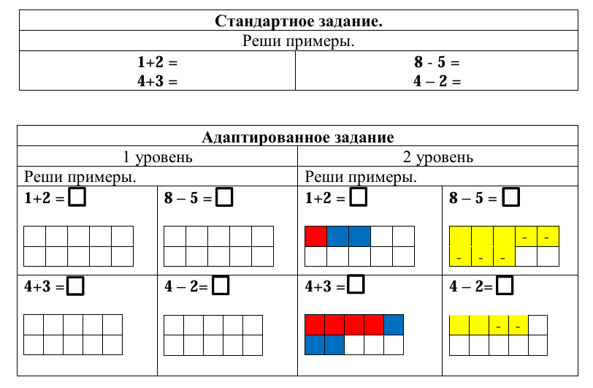
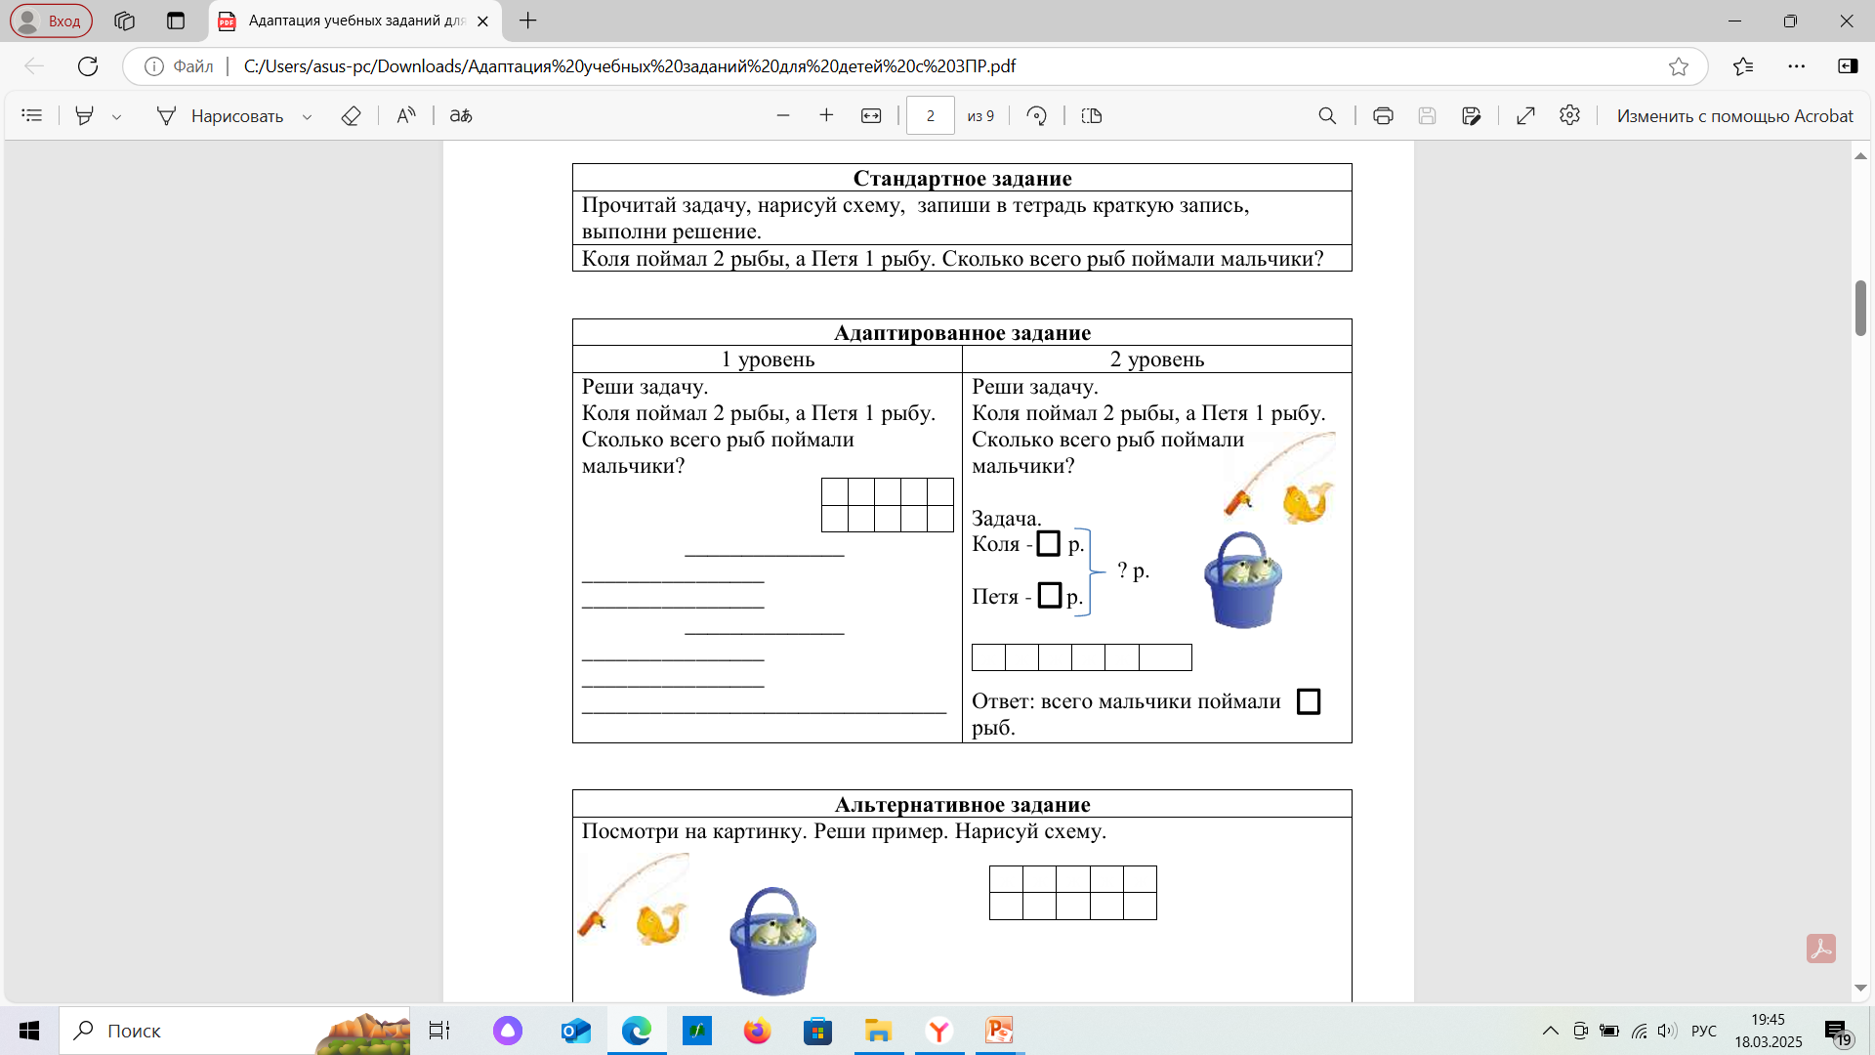
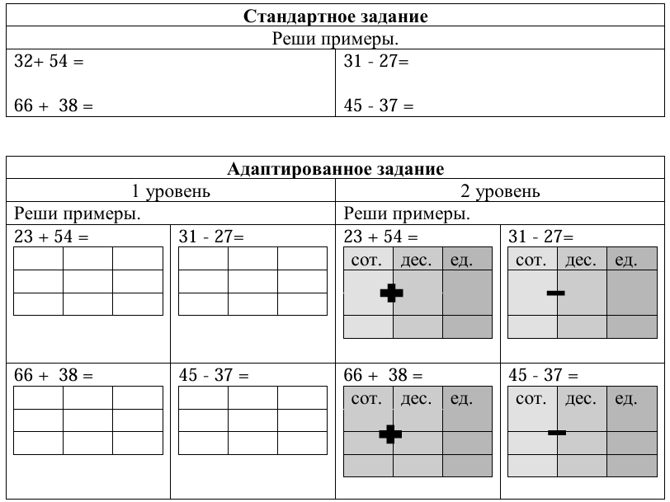
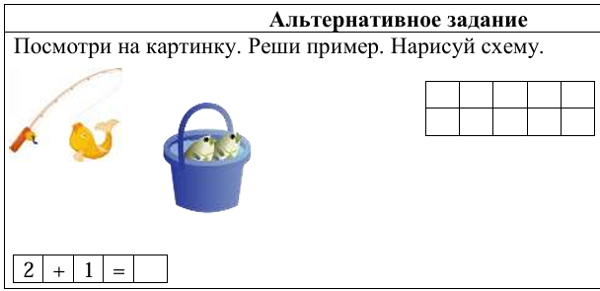
Математика

Slide 10
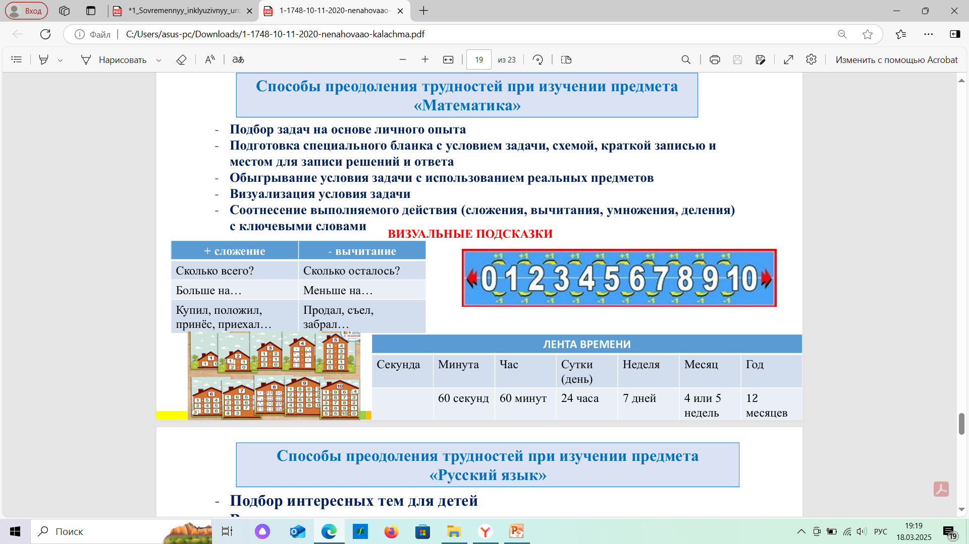
Способы преодоления трудностей при изучении предмета «Математика»

Slide 11
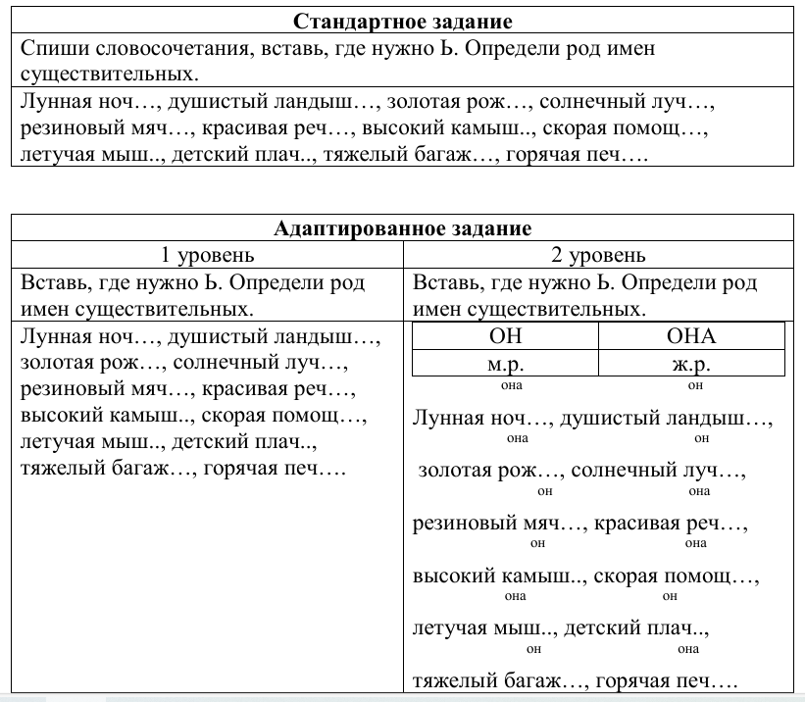
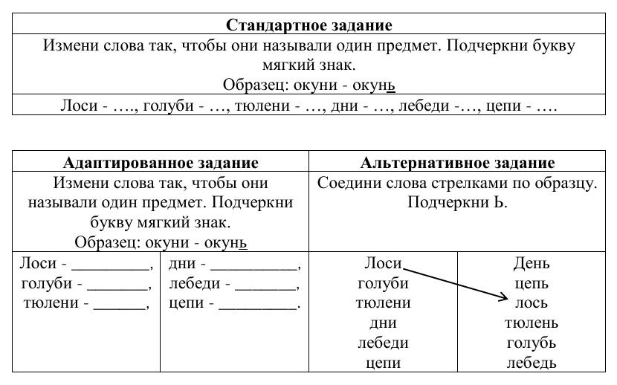
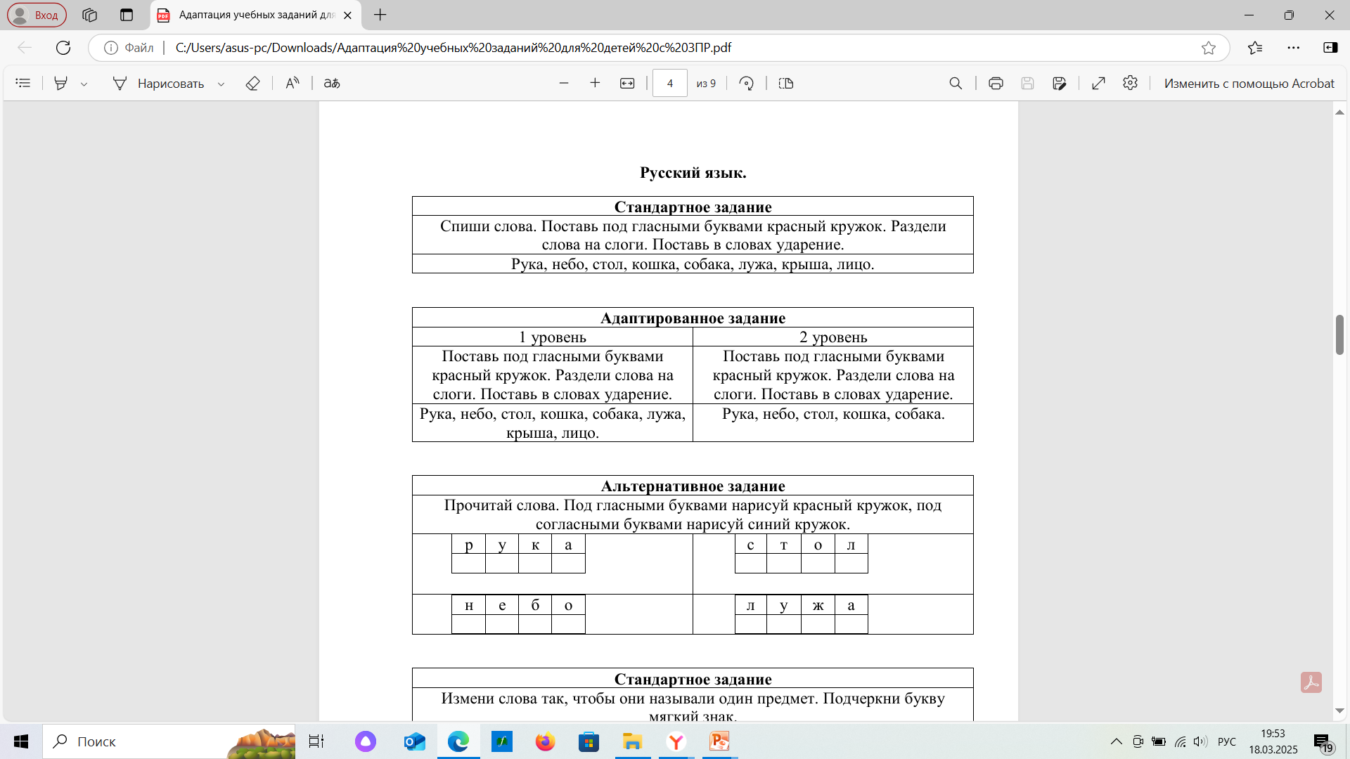
Русский язык

Slide 12
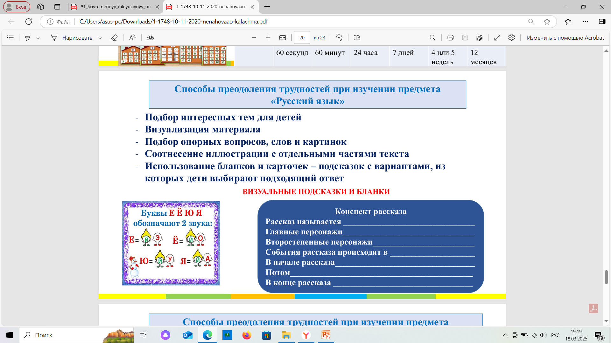
Способы преодоления трудностей при изучении предмета «Русский язык»

Slide 13
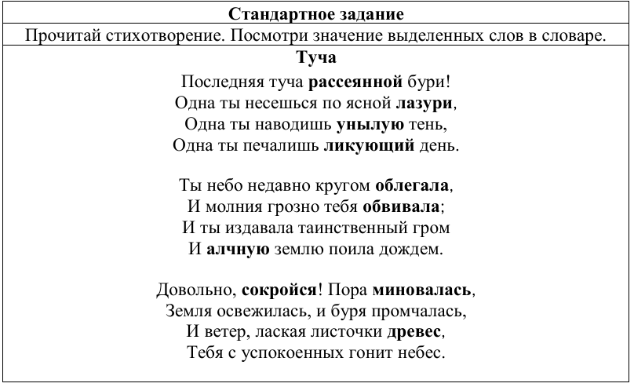
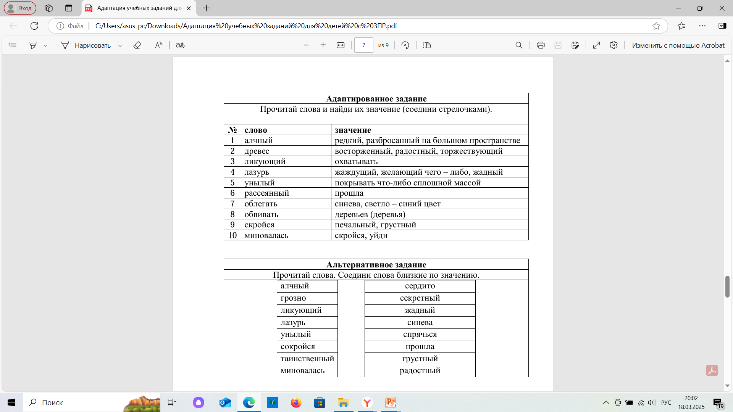
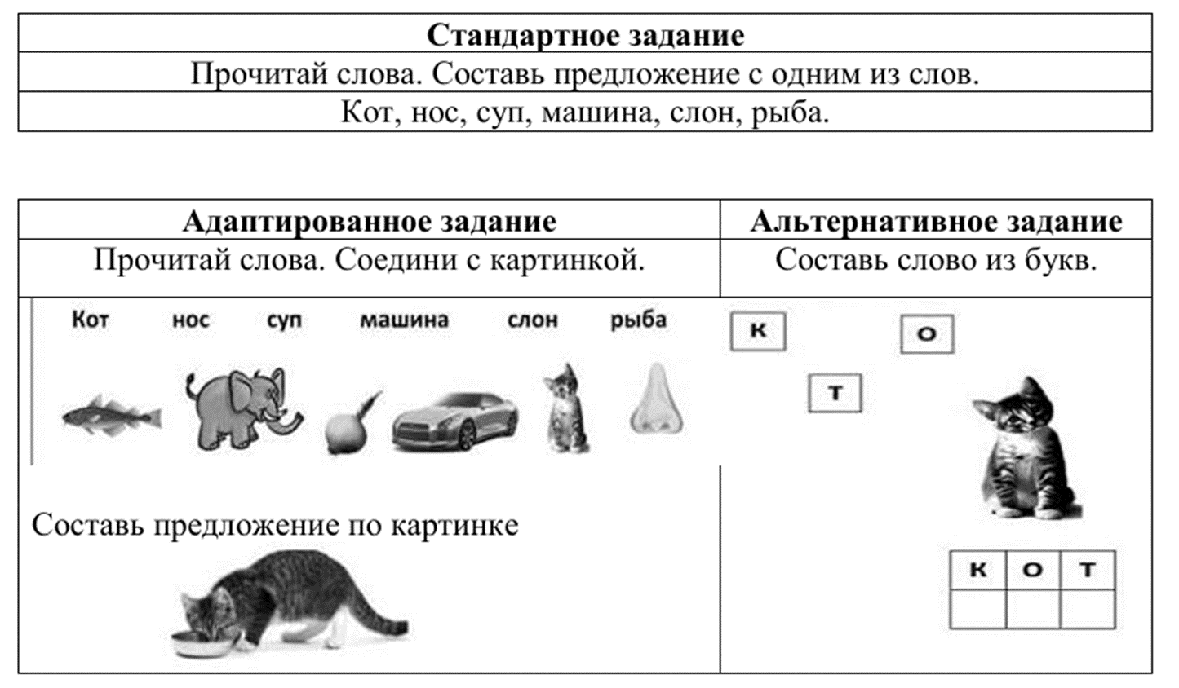
Литературное чтение

Slide 14
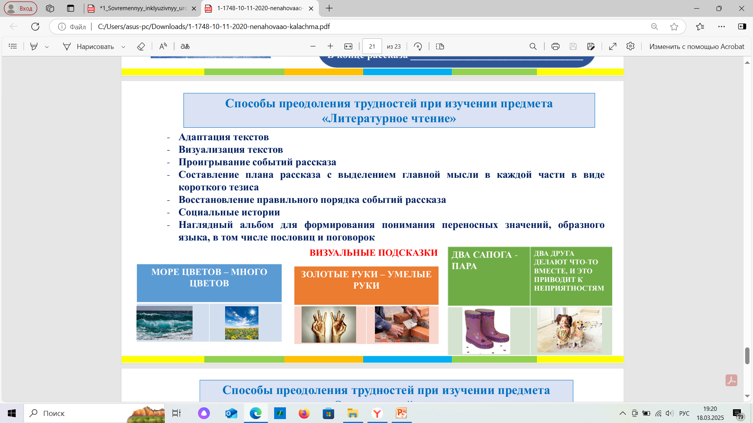
Способы преодоления трудностей при изучении предмета «Литературное чтение»

Slide 15
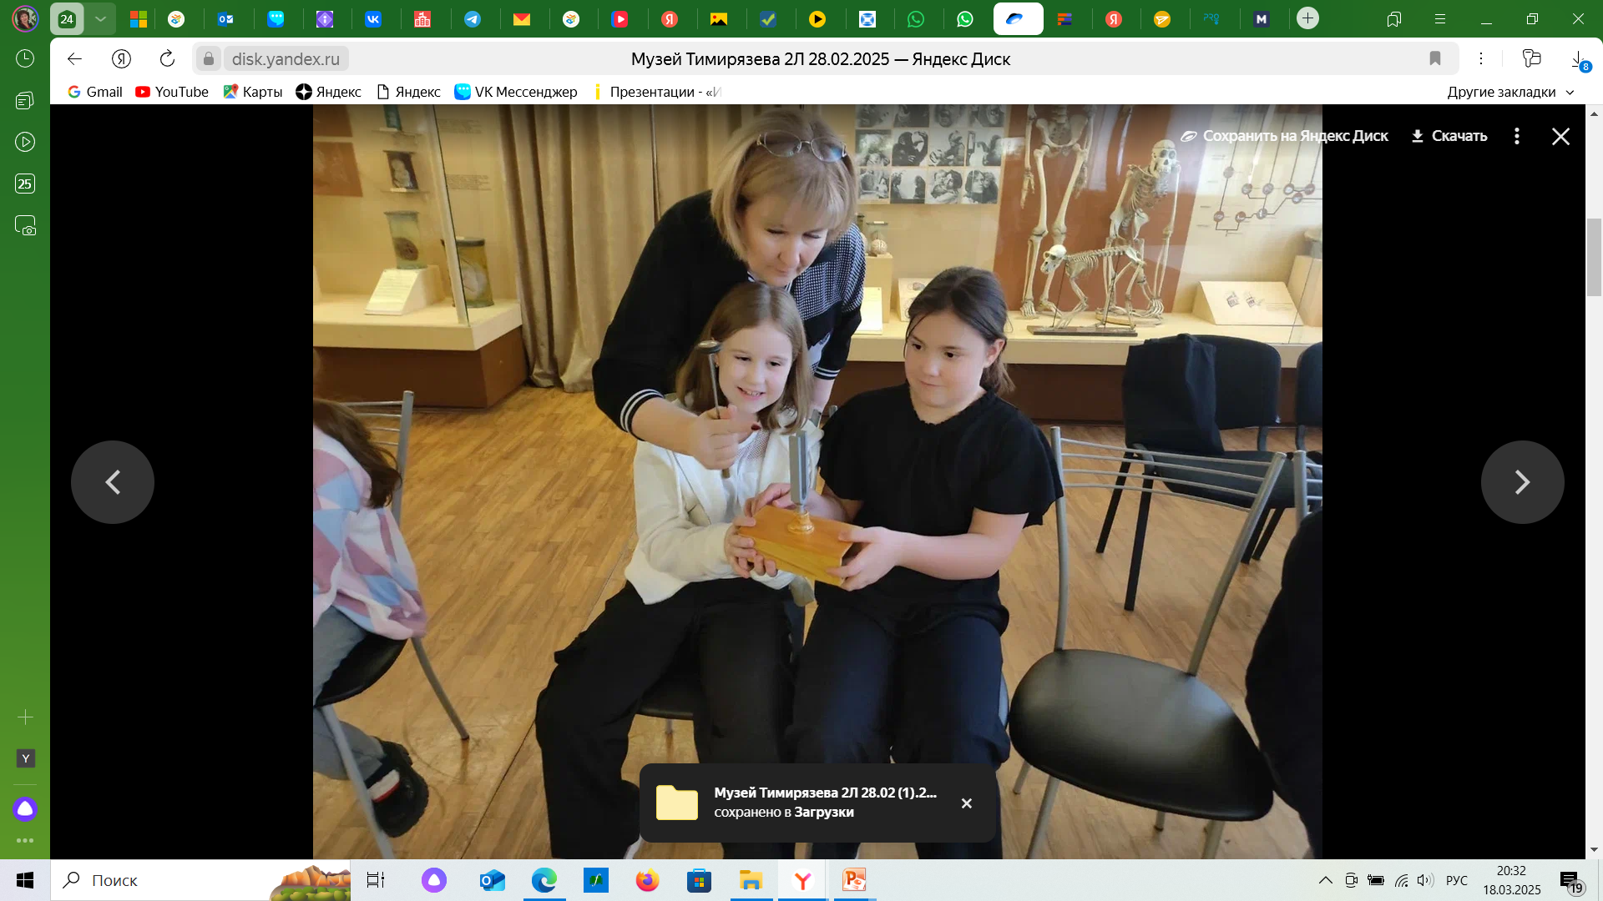
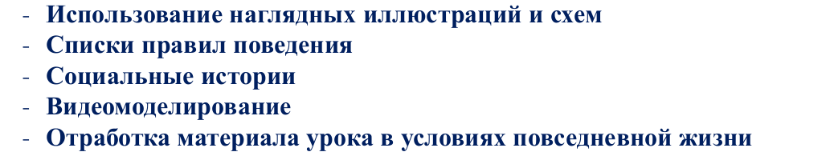
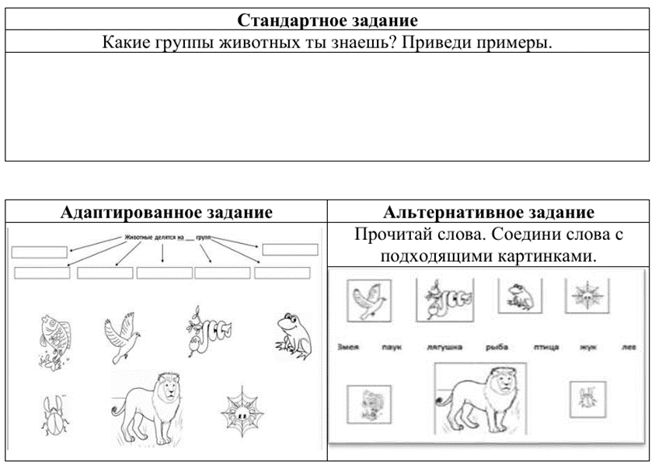
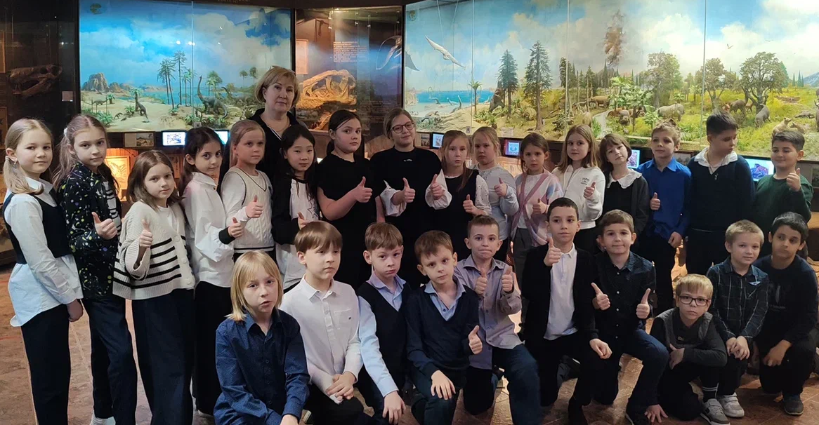
Способы преодоления трудностей при изучении предмета «Окружающий мир»

Slide 16
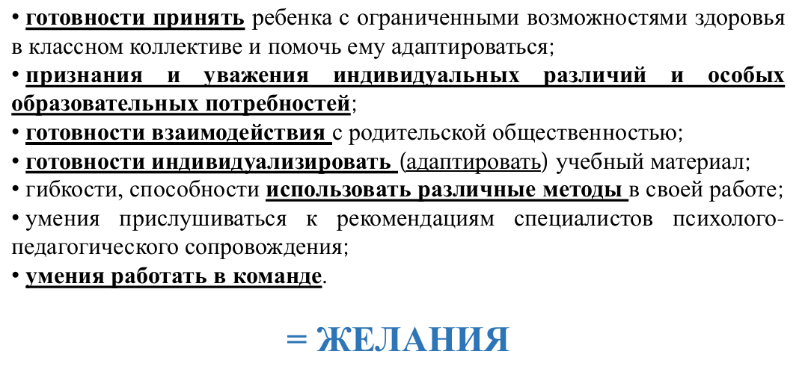
Успешность учителя в проектировании и реализации урока в инклюзивном классе зависит от:

Slide 18
Проектирование современного урока русского языка в инклюзивном классе 5 класс
Учитель русского языка: Бойко Виолетта Владимировна

Slide 19
Преемственность ступеней образования
СТУПЕНИ образования
1 ЧЕЛ
30 ЧЕЛ
СРЕДНЕЕ
ОБЩЕЕ
(10 – 11 КЛАССЫ)
ДОШКОЛЬНОЕ
НАЧАЛЬНОЕ
(1- 4 КЛАССЫ)
ОСНОВНОЕ ОБЩЕЕ
(5 – 9 КЛАССЫ)
79 ЧЕЛ
АООП ООО, СОО | ВАРИАНТ
ТНР | 5.1
НОДА | 6.1 6.4
ЗПР | 7.1
РАС | 8.1 8.2
УО | 9.1
145 ЧЕЛ
Notes:
Горизонталь преемственности продолжается при переходе обучающихся начальной школы на новую ступень образования. Учителя предметники на методических объединениях, ППк для определения единой стратеги (требования к организации учебного процесса с учетом индивидуальных и возрастных особенностей (пубертат) обучающихся). Предметники посещают занятия, во время которых могут увидеть, как организовано рабочее пространство, темп работы обучающихся и т.д, все то, что поможет обучающимся продолжить осваивать программу на уровне основного общего образования. Молодые педагоги в рамках взаимопосещения уроков, получают опыт работы в инклюзивных классах. В течении учебного года методическое сопровождение и консультирование специалистами службы психолого – педагогического сопровождения.

Slide 20
Основные проблемы инклюзивного урока
Недостаток адаптированных учебных материалов
Скудный материал для адаптации учебного материала и использованию специальных методик.
Нехватка технических средств
Психологическая неготовность педагогов к работе в инклюзивной среде.

Slide 21
Особенности инклюзивного класса
Разнообразие потребностей учеников
Задачи учителя
Разные нозологические группы
Дифференциация заданий
Ученики с разным темпом усвоения материала
Создание доступной среды

Slide 22
Этапы проектирования урока
Анализ потребностей учащихся
Постановка дифференцированных целей и задач
Выбор методов и технологий (игровые, ИКТ, визуализация)
Адаптация материалов
Рефлексия и коррекция (обратная связь от учеников)

Slide 23
Методы и технологии, применяемые для построения урока
Универсальный дизайн обучения
Геймификация
Работа в малых группах
Разные формы подачи материала (аудио, видео, текст)
Интерактивные игры, квесты, викторины
Взаимопомощь, парные и групповые задания
Альтернативные способы ответа (устно, письменно, жесты)

Slide 24
Примеры адаптаций для разных категорий учеников
Категория | Адаптации
Нарушения зрения | Крупный шрифт, аудиофайлы
Нарушения слуха | Субтитры, визуальные подсказки.
РАС | Чёткий структурированный план, минимум отвлекающих элементов.

Slide 25

Проектирование современного урока истории в 7 классе
История России
Учитель истории: Машкина Елена Михайловна

Slide 26
Условия для включения в процесс обучения учащихся с образовательными потребностями:
планировать урок на основе понимания зоны ближайшего развития;
ребенка с ОВЗ с учетом задач ИОМ;
учитывать задачи развития ребенка, определенные в ИОМ, при распределении ролей в групповой работе;
давать возможность ребенку с ОВЗ самостоятельно и инициативно действовать на уроке;
давать задания, направленные на восприятие ( послушай, потрогай, взвесь);
на воспроизведение ( сделай так же, сделай по образцу, перерисуй, скопируй, спиши);
на развитие мышления (найди общее, определи различия, убери лишнее, продолжи, дополни, раздели на группы, заполни недостающие фрагменты, внеси данные в таблицу);
на действия с предметами (отложи, достань, попробуй, разложи);
учёт потребностей различных категорий обучающихся;
адаптация материалов и выбор их форматов;
использование мультимедийных средств информационных технологий;
обеспечение разнообразных наглядных материалов;
представление информации различными способами;
демонстрировать текст, схемы, презентации, таблицы различными техническими способами (использовать аудиозаписи, видеофрагменты);
использовать разные цвета, объемные и плоские фигуры, фигуры и макеты из составных частей, пазлы;
давать возможность ребенку с ОВЗ самостоятельно действовать с предметами и схемами.
Notes:
Итак, современный урок для детей с ОВЗ - это:
урок с использованием техники (компьютер, диапроектор, интерактивная доска и т.п.);
урок, на котором осуществляется индивидуальный подход каждому ученику.
урок, содержащий разные виды деятельности.
урок, на котором ученику должно быть комфортно.
урок, на котором деятельность должна стимулировать развитие познавательной
активности ученика.
урок предполагает сотрудничество, взаимопонимание, атмосферу радости и
увлеченности.
Качество любого урока в значительной мере определяется тщательностью подготовки к
нему учителя.
Требования, предъявляемые к построению современного урока:
хорошо организованный урок в хорошо оборудованном кабинете должен иметь хорошее
начало и хорошее окончание;
учитель должен спланировать свою деятельность и деятельность учащихся, нацелить
детей на определённую тему;
урок должен быть проблемным и развивающим: учитель сам нацеливается на
сотрудничество с учениками и умеет направлять учеников на сотрудничество с учителем и
одноклассниками;
времясбережение и здоровьесбережение;
в центре внимания урока - дети;
учет уровня и возможностей учащихся;
умение демонстрировать методическое искусство учителя;
планирование обратной связи;
урок должен иметь результат!

Slide 27
менять виды деятельности с учебной (индивидуальная, групповая)
трансформировать среду во время урока для разных видов деятельнорсти
систематизировать материалы к уроку
доступны стенды с наглядным материалом
исключена лишняя стимуляция
применять в ходе урока (привычные формулировки, последовательно расширяя вариативность
создавать учебные ситуации, предполагающие самостоятельное речевое высказывание (опиши, спроси) по теме

Slide 28
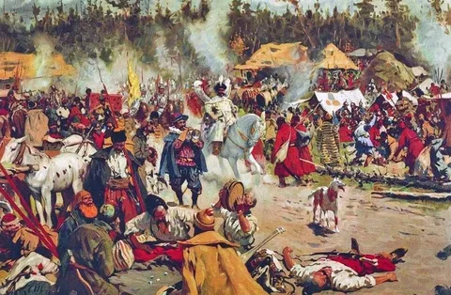
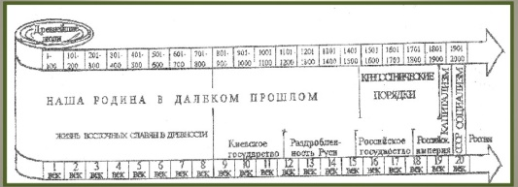
Инклюзивный урок:
I. Организационный момент
Учитывать особенности рассадки (удаленность парты от доски, леворукий ученик слева, выбор соседа по парте)
Учитывать особенности обучающегося с нарушениями слуха в соответствии с рекомендациями ППк в ИОМ
Исключить лишнюю стимуляцию (личные вещи вне видимости ребенка)
Проблемный вопрос урока: Почему XVII век в России вошел в историю как «бунташный век»?
адаптационное задание: обозначить 17 век на ленте времени.
Пособие «лента времени»

Slide 29
Рекомендации ППк по индивидуализации специальных условий образования
(пространственно временная организация)
индивидуальные особенности и ресурсы развития обучающегося
структурирование урока
использование наглядных средств, облегчающих восприятие и усвоение учебного материала
пространственное изменение размещения заданий (по одному на листе)
соблюдение психогигиенических требований во время урока

Slide 30
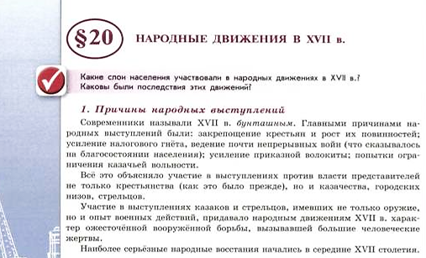
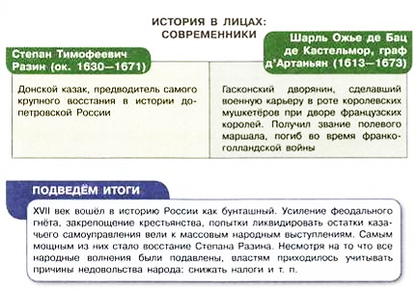
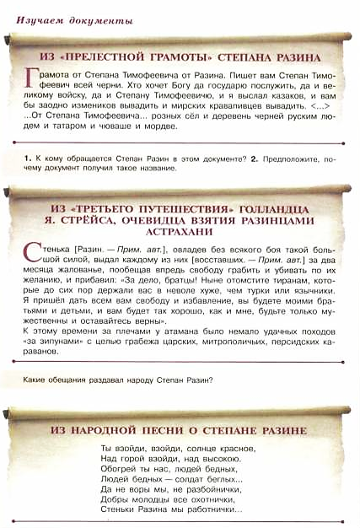

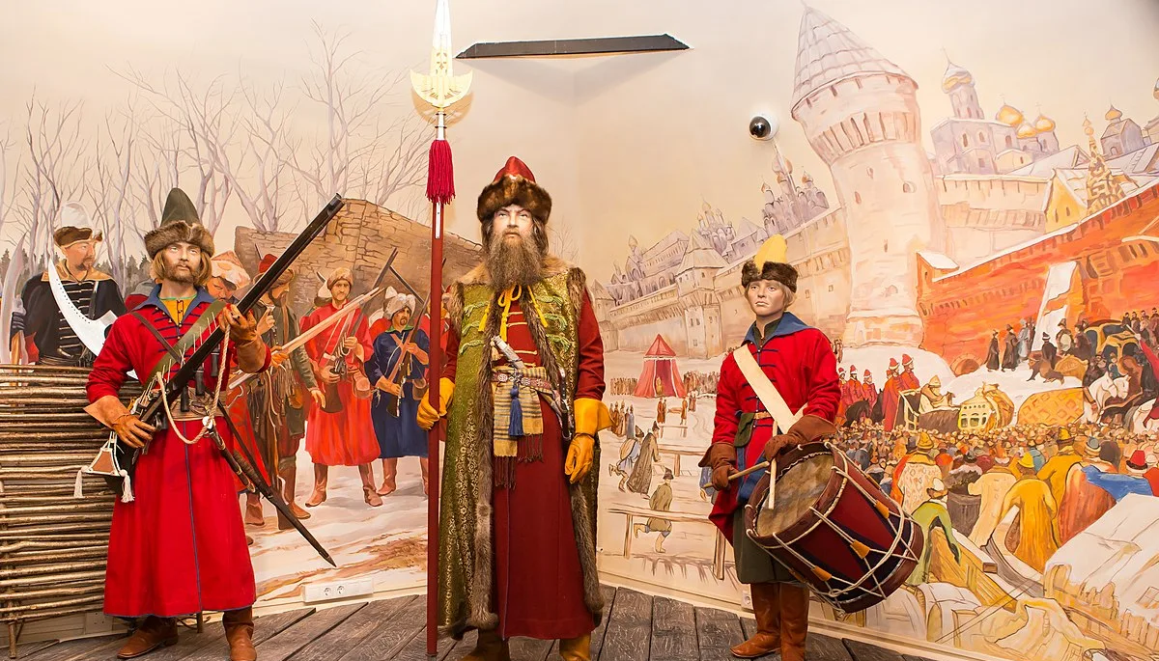
II. Изучение нового материала
Причины народных выступлений (работа с текстом учебника)

Slide 31
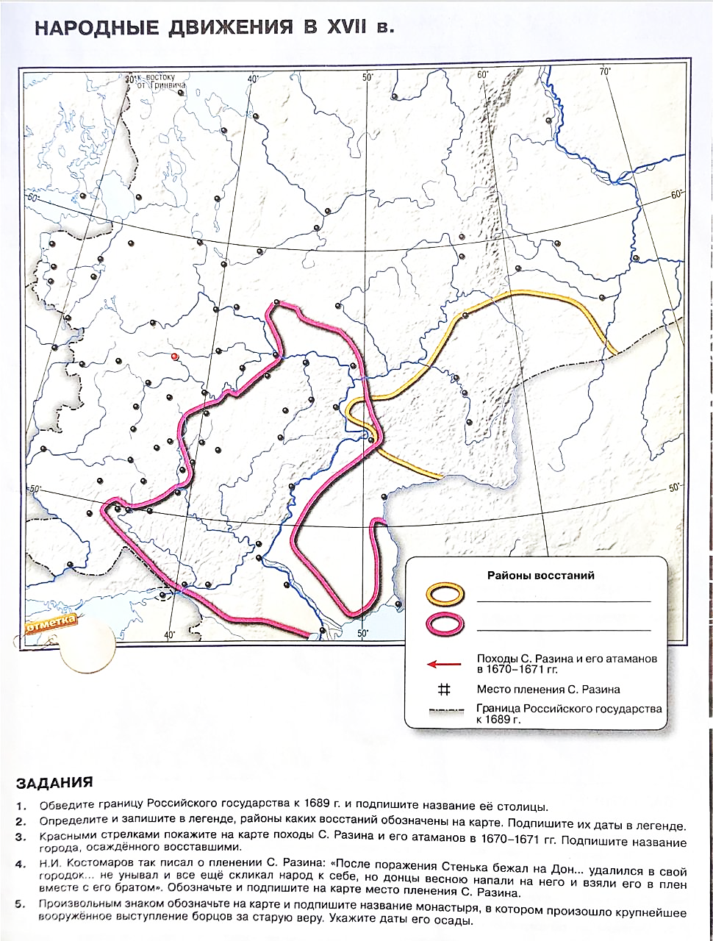
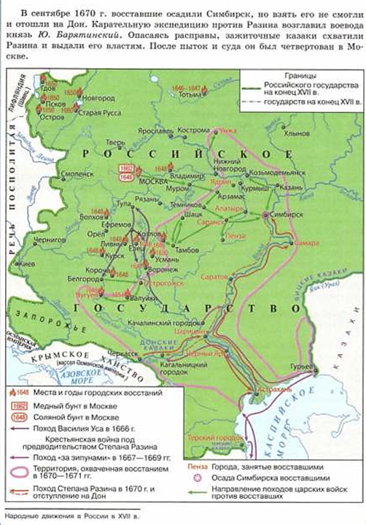

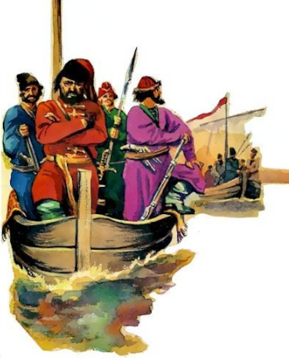
II. Изучение нового материала: работа в группах
Заполнение таблицы «Народные движения в XVII веке»
Работа с картой
Восстание, дата | Участники | Причина | Цели и требования восставших | Ход восстания | Итог
Соляной бунт
Восстания в Пскове и Новгороде
Медный бунт
Восстание Степана Разина

Slide 32
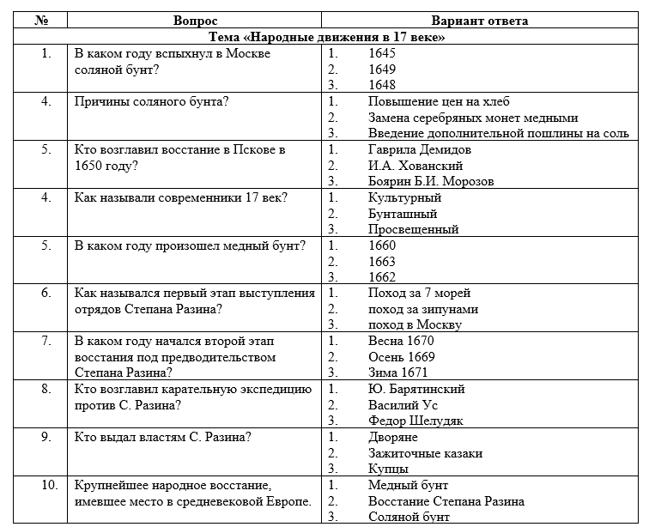
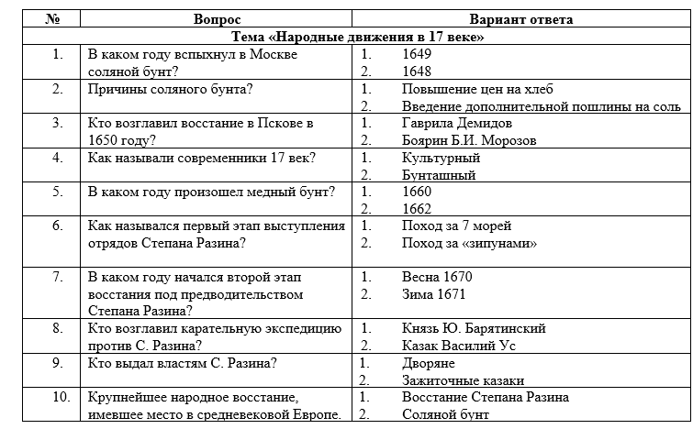
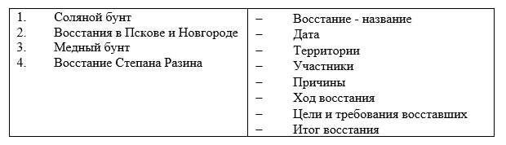
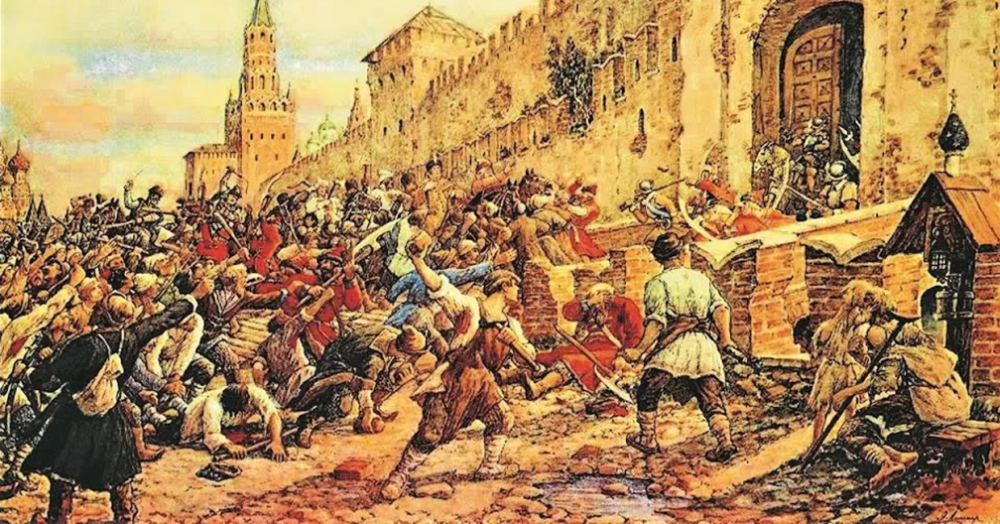
III. Закрепление изученного материала
Выполнение тестовых заданий
Памятка (письменный и устный ответ)
Что должно быть в ответе:
Тесты (адаптация материалов)

Slide 33
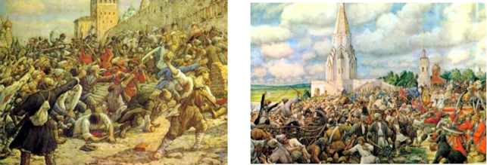
IV Рефлексия
Оцените, как вы усвоили материал при решении задачи ?
Задача урока | + (всё понятно) | +/- (понятно, но остались вопросы) | - (ничего не понятно) | ? (интересно, хочу узнать подробнее)
Почему XVII век в России вошел в историю как «бунташный век»?

